Slide 1

Евразийский экономический союз в новой модели глобализации

Slide 2
Модели глобализации
Старая | Новая
1. Однополярность – единоличное лидерство США | 1. Многополярность – взаимодействие старых (Большая семерка) и новых лидеров (Китай, Россия, Индия, Бразилия)
2. Институты глобализации (МВФ, Мировой банк, ЕЦБ, ЕБРР) подконтрольны США и их союзникам | 2. Сочетание старых и новых институтов глобализации (Азиатский банк инфраструктурных инвестиций, Новый банк развития, Евразийский банк развития)
3. США – двигатель либерализма в экономике, инициатор соглашений о свободной торговле (Азиатско-Тихоокеанское партнерство, США- ЕС) | 3. КНР – двигатель либерализма в экономике, инициатор проекта «Один пояс – один путь» (более 60 стран), ШОС, БРИКС. США – сторонник протекционизма, вышли из АТП, выходят из Соглашения по климату, заморозили переговоры США – ЕС по свободной торговле
4. Распространение западных либеральных ценностей в качестве мирового эталона | 4. Защита новыми лидерами традиционных ценностей, доведение Большой семеркой либеральных ценностей до абсурда (3 пол)
5. Цивилизованный развод стран, составлявших единый народно-хозяйственный комплекс СССР, невозможность создания Большой Евразии | 5. Реализация проекта «Большая Евразия» на основе сопряженного развития ЕАЭС и проекта «Один пояс-один путь»

Slide 3
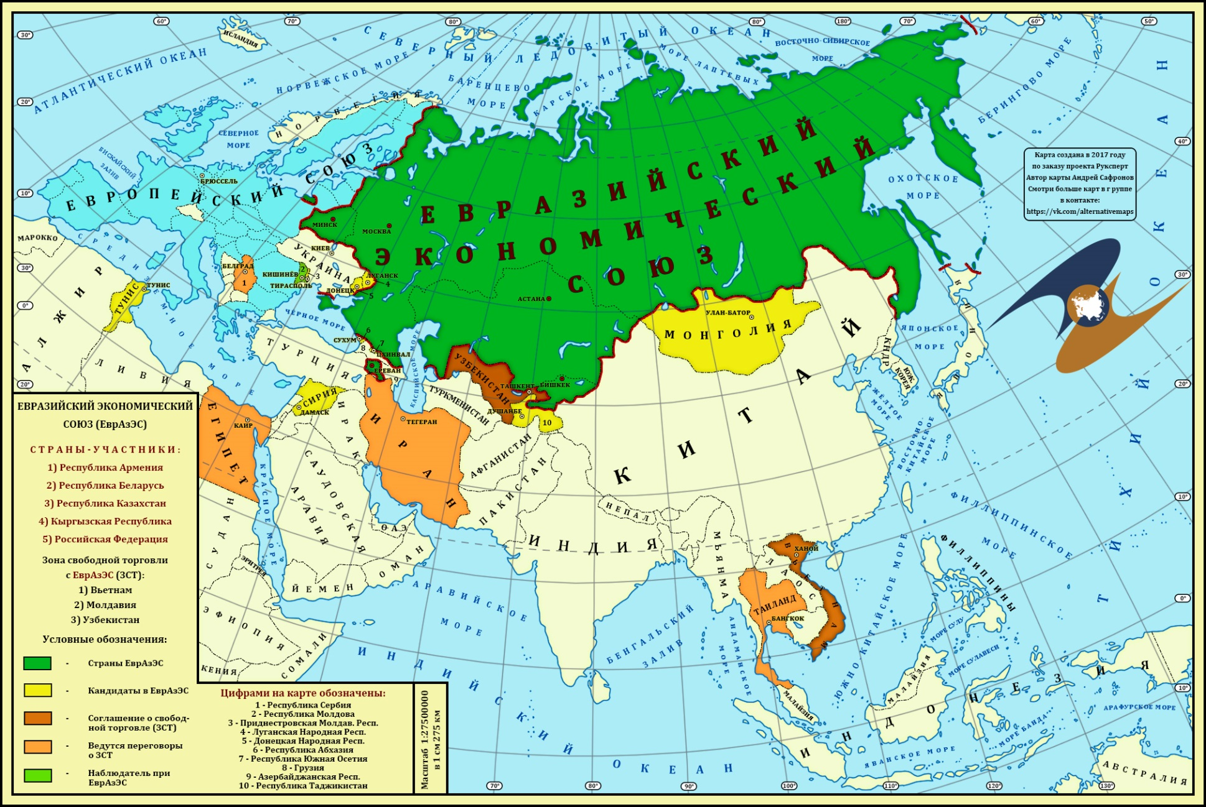
ЕАЭС и Большая Евразия

Slide 4
Особенности Евразийской и Европейской интеграций
ЕАЭС
Объединяет страны:
Экспортеры и импортёры ресурсов;
С низким уровнем монетизации экономики.
ЕС
Объединяет страны:
Только импортёры ресурсов;
С высоким уровнем монетизации.
Субъекты хозяйствования приобретают:
Дешёвые ресурсы по внутренним ценам стран-экспортеров;
6-ой малоконкурентный рынок мира;
Дорогие денежные кредиты
(в 15-20 раз больше ЕС).
Субъекты хозяйствования приобретают:
Дорогие ресурсы по мировым ценам;
1-ый высококонкурентный рынок мира;
Дешёвые денежные кредиты
(в 15-20 раз меньше ЕАЭС).

Slide 5
Территориально-отраслевые противоречия ЕАЭС
Противоречия между экспортерами и импортерами ресурсов
Противоречия между экспортерами ресурсов
Заинтересованность импортеров перепродавать за пределы ЕАЭС по мировым ценам ресурсы, приобретённые по внутренним ценам
Заинтересованность импортеров ресурсов разных стран в различных экспортных пошлинах

Slide 6
Разрешение противоречий
Между экспортерами и импортерами ресурсов
Между экспортерами ресурсов
Зачисление экспортных пошлин в бюджет стран ЕАЭС – импортёров ресурсов;
Выравнивание уровня внутренних цен на ресурсы к уровню мировых цен (налоговый манёвр).
Выравнивание уровней экспортных пошлин в странах экспортерах-ресурсов;
Выравнивание уровня внутренних цен на ресурсы к уровню мировых цен (налоговый манёвр).
Общий рынок электроэнергии, нефти и газа

Slide 7
Доход бюджета Российской Федерации от налогового маневра в нефтяной отрасли (млрд. руб.)
7
Компенсация нефтепереработки в 2019 году - 112 млрд.руб.

Slide 8
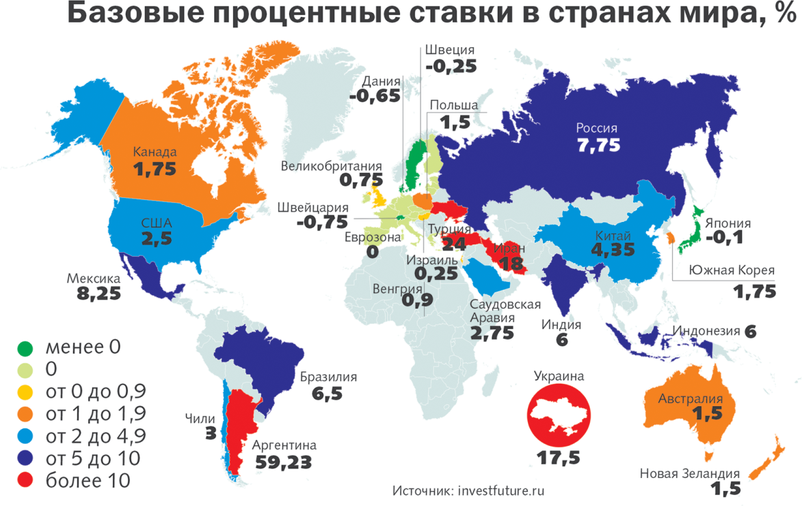

Slide 9
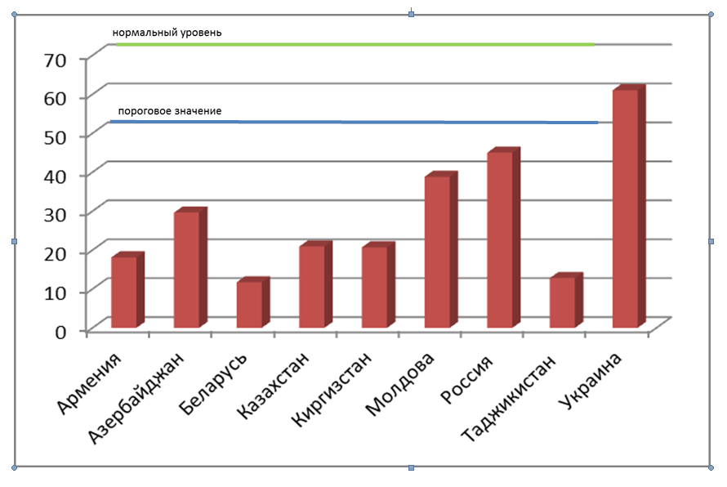
Уровень монетизации в странах СНГ (М2:ВВП)
(финансовые противоречия ЕАЭС)

Slide 10
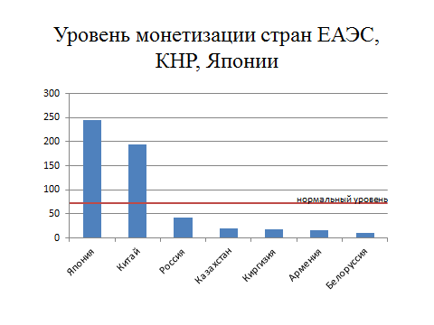

Slide 11
Уровень монетизации в России, КНР и Японии (М2:ВВП) и Золото-валютные резервы (ЗВР)
Избыток денежной массы (КНР и Японии)
необходимость
накопления ЗВР
Недостаток денежной массы (Россия, ЕАЭС)
необходимость проведения
денежной безналичной эмиссии,
а не накопление ЗВР

Slide 12
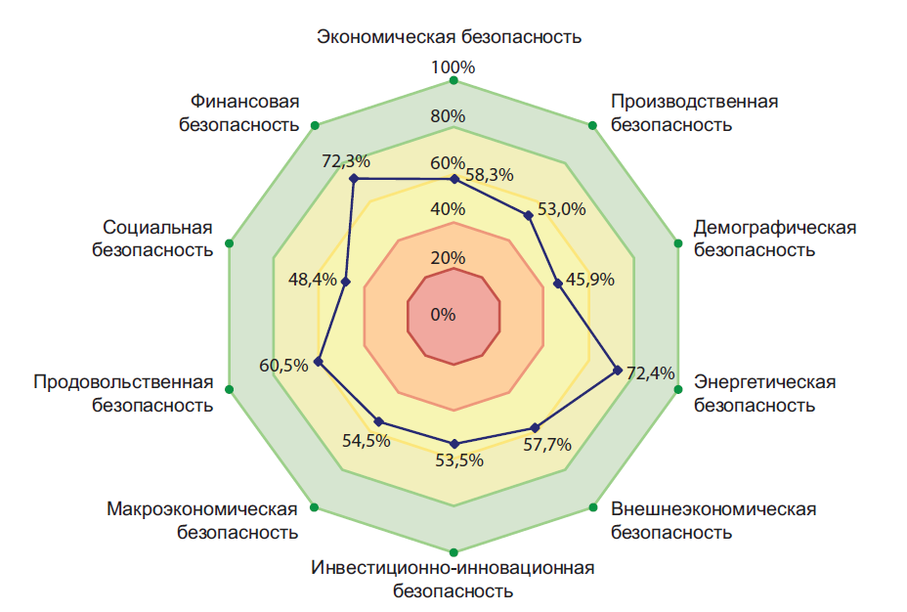
Комплексная оценка системы экономической безопасности в разрезе ее основных подсистем за 2013 год

Slide 14
Денежная эмиссия
Рефинансирует по низкой ставке
Центробанк
Объективно отобранные коммерческие банки
Финансируют по низкой ставке
Инвестиционные проекты региональных (не столичных) отечественных и евразийских товаропроизводителей, определённых на конкурсной основе

Slide 15
15
Противоречия в национальном законодательстве
Различие правовых стандартов
(разрешительный характер регистрации юр.лиц (Россия) и заявительный (Казахстан))
Дискриминационные правовые стандарты
(обеспечение административных и финансовых преимуществ национальным субъектам
РАЗРЕШЕНИЕ ПРОТИВОРЕЧИЙ
Делегирование полномочий Евразийской экономической комиссии;
Унификация и гармонизация национального законодательства
Создание парламентского измерения ЕАЭС .

